Slide 1

Fondo Nacional de Desarrollo Cultural
y las Artes - FONDART
Convocatoria 2024
CAPACITACIÓN EN LÍNEA

Slide 2

PRESENTACIÓN DEL PROGRAMA
El Fondo Nacional de Desarrollo Cultural y las Artes (FONDART) fue creado en el año 1992, su funcionamiento se rige por artículo 28 de la Ley N°19.891 (2003), el Decreto N°65 del 13 de febrero de 2004 y su posterior enmienda a través del Decreto Nº 144 del 21 de septiembre de 2011, estableciendo que su “principal objeto será́ financiar total o parcialmente proyectos, programas, actividades y medidas de fomento, ejecución, difusión y conservación de las artes y el patrimonio cultural en sus diversas modalidades y manifestaciones.”
El concurso es un instrumento de financiamiento de proyectos, siempre mediante convocatoria a concursos públicos abiertos, que podrán contemplar diversas modalidades, objetivos, tipos de gastos y plazos diferidos, según corresponda a la naturaleza de los proyectos y de las líneas del Fondart vigentes.
Opera a través de dos concursos públicos anuales (Fondart Nacional y Fondart Regional) para asignar los recursos que financian actividades e iniciativas de creación, producción, investigación, difusión y circulación, formación e infraestructura cultural.
Los beneficiarios del fondo son definidos como trabajadores y trabajadoras, agentes culturales, artistas, cultores, gestores del ámbito público y privado, teóricos, creadores, organizaciones culturales (con o sin fines de lucro). Ellos pueden ser personas naturales y jurídicas.

Slide 3

CRONOGRAMA
Cierre de Concurso​ (17:00hrs)
1°: 05 y 07/09/2023
2°: 11/10/2023
Notificación Resultados
Diciembre '23: 1°
Marzo 2024: 2°​
Apertura de Concurso​
1°: 27/07/2023
2°: 08/09/2023
Evaluación Individual
Evaluación Colectiva
Selección
Desde Septiembre 23

Slide 4
LÍNEAS DE CONCURSO, 2024
PERIODO | FONDART NACIONAL | FONDART REGIONAL
1° | BECAS CHILE CREA | ORG. DE MUESTRAS, FERIAS, ENCUENTROS Y FESTIVALES
 | INVESTIGACIÓN | -
2° | CREACIÓN ARTÍSTICA | CULTURAS REGIONALES
 | INFRAESTRUCTURA CULTURAL | ACTIVIDADES FORMATIVAS
 | - | DIFUSIÓN
 | - | C. DE LOS PUEBLOS ORIGINARIOS

Slide 5
LÍNEA ACTIVIDADES FORMATIVAS - FONDART REGIONAL

Slide 6
LÍNEA ACTIVIDADES FORMATIVAS - FONDART REGIONAL
Fomenten la organización de actividades formativas (seminarios, conferencias, talleres, clases magistrales, residencias, actividades de mediación con la comunidad) y de transferencia de conocimiento a realizarse en Chile no conducente a grado académico.
Generen impacto en la comunidad a la que se dirigen y en el territorio en el que se inscriben.
Entreguen herramientas que fomenten y colaboren en el desarrollo de la educación artística no formal como factor social de desarrollo.
Consideren igualdad de oportunidades de acceso y participación de las personas con discapacidad y adultos mayores
Disciplinas que financia Fondart: Artes Visuales, Fotografía, Nuevos Medios, Artesanía, Diseño y Arquitectura.

Slide 7
LÍNEA ACTIVIDADES FORMATIVAS - FONDART REGIONAL
Fomenten la organización de actividades formativas (seminarios, conferencias, talleres, clases magistrales, residencias, actividades de mediación con la comunidad) y de transferencia de conocimiento a realizarse en Chile no conducente a grado académico.
Generen impacto en la comunidad a la que se dirigen y en el territorio en el que se inscriben.
Entreguen herramientas que fomenten y colaboren en el desarrollo de la educación artística no formal como factor social de desarrollo.
Consideren igualdad de oportunidades de acceso y participación de las personas con discapacidad y adultos mayores
Disciplinas que financia Fondart: Artes Visuales, Fotografía, Nuevos Medios, Artesanía, Diseño y Arquitectura.
Deberás postular tu proyecto en la región correspondiente al
lugar en que lo ejecutarás.
En caso que, tu proyecto considere más de una región para su ejecución, deberás postularlo en la Secretaría Regional Ministerial de las Culturas, las Artes y el Patrimonio de la región en que realices la mayor cantidad de actividades que contemples en tu postulación.
Se evaluarán de manera positiva aquellos proyectos que consideren actividades formativas dirigidas a personas con discapacidad y adultos mayores.

Slide 8
LÍNEA ACTIVIDADES FORMATIVAS - FONDART REGIONAL
Fomenten la organización de actividades formativas (seminarios, conferencias, talleres, clases magistrales, residencias, actividades de mediación con la comunidad) y de transferencia de conocimiento a realizarse en Chile no conducente a grado académico.
Generen impacto en la comunidad a la que se dirigen y en el territorio en el que se inscriben.
Entreguen herramientas que fomenten y colaboren en el desarrollo de la educación artística no formal como factor social de desarrollo.
Consideren igualdad de oportunidades de acceso y participación de las personas con discapacidad y adultos mayores
Disciplinas que financia Fondart: Artes Visuales, Fotografía, Nuevos Medios, Artesanía, Diseño y Arquitectura.
Deberás postular tu proyecto en la región correspondiente al
lugar en que lo ejecutarás.
MODALIDAD: Única
En caso que tu proyecto considere más de una región para su ejecución,deberás postularlo en la Secretaría Regional Ministerial de las Culturas, las Artes y el Patrimonio de la región en que realices la mayor cantidad de actividades que contemples en tu postulación.
QUIENES PUEDEN POSTULAR
Personas Naturales
Personas Jurídicas
Se evaluarán de manera positiva aquellos proyectos que consideren actividades formativas dirigidas a personas con discapacidad y adultos mayores.

Slide 9
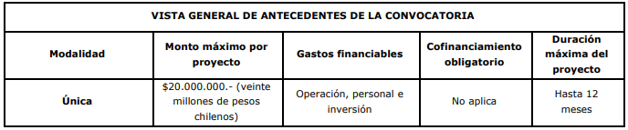
LÍNEA ACTIVIDADES FORMATIVAS - FONDART REGIONAL
Si consideras solicitar financiamiento para imprevistos, recuerda que éstos no pueden exceder el 2% (dos por ciento) del valor total solicitado al Fondo.

Slide 10
LÍNEA ACTIVIDADES FORMATIVAS - FONDART REGIONAL
REGIÓN | Modalidad Única
Arica y Parinacota | $75.000.000
Tarapacá | $100.000.000
Antofagasta | $100.000.000
Atacama | $50.000.000
Coquimbo | $58.390.280
Valparaíso | $74.182.990
Metropolitana | $200.000.000
O'Higgins | $50.000.000
Maule | $75.000.000
Ñuble | $98.000.000
Biobío | $120.000.000
La Araucanía | $70.000.000
Los Ríos | $60.000.000
Los Lagos | $45.000.000
Aysén | $88.952.938
Magallanes | $70.597.570

Slide 11
LÍNEA ACTIVIDADES FORMATIVAS - FONDART REGIONAL
Documentos mínimos de postulación:
Autorización de derechos de autor/a (si corresponde)
Individualización de directores/as, administradores/as, representantes, constituyentes, accionistas y/o socios/as titulares, según sea el caso (si corresponde)
Documento de existencia legal (si corresponde).
Documentos necesarios para la evaluación:
Cartas de compromiso de los/as integrantes del “equipo de trabajo” (si corresponde)
Carta de consentimiento de Comunidad Indígena (si corresponde)
Compromiso de uso del espacio en donde se imparte la formación físico o virtual (si corresponde)
Antecedentes de respaldo de estudios formales y no formales de la o las personas que imparten las actividades formativas indicadas en el FUP:
-Antecedentes de estudios formales
-Antecedentes de estudios no formales

Slide 12

LÍNEA ACTIVIDADES FORMATIVAS - FONDART REGIONAL
Criterios de Evaluación:
CRITERIOS | PORCENTAJES
ANTECEDENTES Y CONCORDANCIA DE LA POSTULACIÓN | 20%
VIABILIDAD | 30%
CURRÍCULO | 10%
IMPACTO POTENCIAL | 40%

Slide 13
LÍNEA ACTIVIDADES FORMATIVAS - FONDART REGIONAL
Criterios de Evaluación:
CRITERIOS | PORCENTAJES
ANTECEDENTES Y CONCORDANCIA DE LA POSTULACIÓN | 20%
VIABILIDAD | 30%
CURRÍCULO | 10%
IMPACTO POTENCIAL | 40%
Criterios de Selección:
De mayor a menor puntaje obtenido en la evaluación.
Ante proyectos de igual puntaje e insuficiente disponibilidad presupuestaria se utilizarán los siguientes criterios en el orden que se indica: (i) se seleccionará el proyecto que hubiese obtenido un mayor puntaje en la evaluación del criterio Impacto Potencial; (ii) se seleccionará el proyecto que hubiese obtenido un mayor puntaje en la evaluación del criterio Viabilidad; y (iii) se seleccionará el proyecto que hubiese obtenido un mayor puntaje en la evaluación del criterio Antecedentes y Concordancia de la postulación; y (iv) se seleccionará el proyecto que hubiese obtenido un mayor puntaje en la evaluación del criterio Currículo.

Slide 14
LÍNEA DIFUSIÓN - FONDART REGIONAL

Slide 15
LÍNEA DIFUSIÓN - FONDART REGIONAL
Fomenten la visibilización pública y difusión, tanto a nivel local, regional, nacional e internacional, de una obra, actividad o acción suscrita a los ámbitos financiables por Fondart.
Generen impacto en la comunidad a la que se dirigen y en el territorio en el que se inscriben.
Consideren los siguientes soportes: plataformas de difusión y comercialización, desarrollo de prensa, libros y revistas especializadas, televisión, piezas audiovisuales, radio, catálogos, registros fotográficos, publicaciones digitales o impresas, páginas web de exhibición de obras online, podcast, entre otros, que permitan relevar el o los ámbitos elegidos.
Consideren que más allá de la propuesta de difusión, lo importante es definir el contenido a difundir.
Disciplinas que financia Fondart: Artes Visuales, Fotografía, Nuevos Medios, Artesanía, Diseño y Arquitectura.
No financiaremos proyectos de circulación de obra.

Slide 16
LÍNEA DIFUSIÓN - FONDART REGIONAL
Fomenten la visibilización pública y difusión, tanto a nivel local, regional, nacional e internacional, de una obra, actividad o acción suscrita a los ámbitos financiables por Fondart.
Generen impacto en la comunidad a la que se dirigen y en el territorio en el que se inscriben.
Consideren los siguientes soportes: plataformas de difusión y comercialización, desarrollo de prensa, libros y revistas especializadas, televisión, piezas audiovisuales, radio, catálogos, registros fotográficos, publicaciones digitales o impresas, páginas web de exhibición de obras online, podcast, entre otros, que permitan relevar el o los ámbitos elegidos.
Consideren que más allá de la propuesta de difusión, lo importante es definir el contenido a difundir.
Disciplinas que financia Fondart: Artes Visuales, Fotografía, Nuevos Medios, Artesanía, Diseño y Arquitectura.
No financiaremos proyectos de circulación de obra.
Deberás postular tu proyecto en la región correspondiente al
lugar en que lo ejecutarás.
En caso que tu proyecto considere más de una región para su ejecución,deberás postularlo en la Secretaría Regional Ministerial de las Culturas, las Artes y el Patrimonio de la región en que realices la mayor cantidad de actividades que contemples en tu postulación.
Se evaluarán de manera positiva aquellos proyectos que consideren audiodescripción, sistema braille, lengua de señas y/o subtítulos descriptivos destinados a la inclusión de personas con discapacidad visual y/o auditiva.

Slide 17
LÍNEA DIFUSIÓN - FONDART REGIONAL
Fomenten la visibilización pública y difusión, tanto a nivel local, regional, nacional e internacional, de una obra, actividad o acción suscrita a los ámbitos financiables por Fondart.
Generen impacto en la comunidad a la que se dirigen y en el territorio en el que se inscriben.
Consideren los siguientes soportes: plataformas de difusión y comercialización, desarrollo de prensa, libros y revistas especializadas, televisión, piezas audiovisuales, radio, catálogos, registros fotográficos, publicaciones digitales o impresas, páginas web de exhibición de obras online, podcast, entre otros, que permitan relevar el o los ámbitos elegidos.
Consideren que más allá de la propuesta de difusión, lo importante es definir el contenido a difundir.
Disciplinas que financia Fondart: Artes Visuales, Fotografía, Nuevos Medios, Artesanía, Diseño y Arquitectura.
No financiaremos proyectos de circulación de obra.
Deberás postular tu proyecto en la región correspondiente al
lugar en que lo ejecutarás.
MODALIDAD: Única
En caso que tu proyecto considere más de una región para su ejecución,deberás postularlo en la Secretaría Regional Ministerial de las Culturas, las Artes y el Patrimonio de la región en que realices la mayor cantidad de actividades que contemples en tu postulación.
QUIENES PUEDEN POSTULAR
Personas Naturales
Personas Jurídicas
Se evaluarán de manera positiva aquellos proyectos que consideren audiodescripción, sistema braille, lengua de señas y/o subtítulos descriptivos destinados a la inclusión de personas con discapacidad visual y/o auditiva.

Slide 18
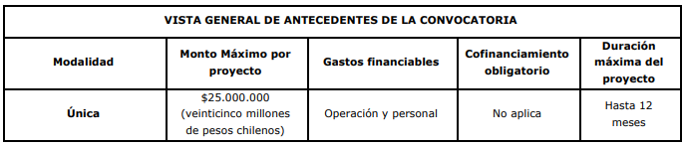
LÍNEA DIFUSIÓN - FONDART REGIONAL
Esta línea no considera gastos de inversión.
Si consideras solicitar financiamiento para imprevistos, recuerda que éstos no pueden exceder el 2% (dos por ciento) del valor total solicitado al Fondo.

Slide 19
LÍNEA DIFUSIÓN - FONDART REGIONAL
REGIÓN | Modalidad Única
Arica y Parinacota | $60.000.000
Tarapacá | $80.000.000
Antofagasta | $132.585.420
Atacama | $40.000.000
Coquimbo | $50.000.000
Valparaíso | $75.000.000
Metropolitana | $600.000.000
O'Higgins | $35.000.000
Maule | $50.000.000
Ñuble | $47.000.000
Biobío | $120.000.000
La Araucanía | $60.000.000
Los Ríos | $50.000.000
Los Lagos | $40.000.000
Aysén | $101.660.501
Magallanes | $105.896.355

Slide 20
LÍNEA DIFUSIÓN - FONDART REGIONAL
Documentos mínimos de postulación:
Autorización de derechos de autor/a (si corresponde)
Individualización de directores/as, administradores/as, representantes, constituyentes, accionistas y/o socios/as titulares, según sea el caso (si corresponde)
Documento de existencia legal (si corresponde).
Documentos necesarios para la evaluación:
Cartas de compromiso de los/as integrantes del “equipo de trabajo” (si corresponde)
Carta de consentimiento de Comunidad Indígena (si corresponde)
Compromisos de exhibición y/o difusión (si corresponde)
Soportes de difusión
Plan de difusión

Slide 21
LÍNEA DIFUSIÓN - FONDART REGIONAL
Criterios de Evaluación:
CRITERIOS | PORCENTAJES
ANTECEDENTES Y CONCORDANCIA DE LA POSTULACIÓN | 20%
VIABILIDAD | 30%
CURRÍCULO | 10%
IMPACTO POTENCIAL | 40%

Slide 22
LÍNEA DIFUSIÓN - FONDART REGIONAL
Criterios de Evaluación:
CRITERIOS | PORCENTAJES
ANTECEDENTES Y CONCORDANCIA DE LA POSTULACIÓN | 20%
VIABILIDAD | 30%
CURRÍCULO | 10%
IMPACTO POTENCIAL | 40%
Criterios de Selección:
De mayor a menor puntaje obtenido en la evaluación.
Ante proyectos de igual puntaje e insuficiente disponibilidad presupuestaria se utilizarán los siguientes criterios en el orden que se indica: (i) se seleccionará el proyecto que hubiese obtenido un mayor puntaje en la evaluación del criterio Impacto Potencial; (ii) se seleccionará el proyecto que hubiese obtenido un mayor puntaje en la evaluación del criterio Viabilidad; y (iii) se seleccionará el proyecto que hubiese obtenido un mayor puntaje en la evaluación del criterio Antecedentes y Concordancia de la postulación; y (iv) se seleccionará el proyecto que hubiese obtenido un mayor puntaje en la evaluación del criterio Currículo.

Slide 23
LÍNEA CULTURAS DE LOS PUEBLOS ORIGINARIOS -
FONDART REGIONAL

Slide 24
LÍNEA CULTURAS DE LOS PUEBLOS ORIGINARIOS -
FONDART REGIONAL
Fomenten y promuevan el reconocimiento cultural indígena, y sus expresiones tradicionales y/o contemporáneas presentes en Chile.
Generen impacto en la comunidad a la que se dirigen y en el territorio en el que se inscriben.
Proyectos de creación y producción, difusión y acciones formativas.
Disciplinas que financia Fondart: Artes Visuales, Fotografía, Nuevos Medios, Artesanía, Diseño y Arquitectura.

Slide 25
LÍNEA CULTURAS DE LOS PUEBLOS ORIGINARIOS -
FONDART REGIONAL
Fomenten y promuevan el reconocimiento cultural indígena, y sus expresiones tradicionales y/o contemporáneas presentes en Chile.
Generen impacto en la comunidad a la que se dirigen y en el territorio en el que se inscriben.
Proyectos de creación y producción, difusión y acciones formativas.
Disciplinas que financia Fondart: Artes Visuales, Fotografía, Nuevos Medios, Artesanía, Diseño y Arquitectura.
Deberás postular tu proyecto en la región correspondiente al
lugar en que lo ejecutarás.
En caso que tu proyecto considere más de una región para su ejecución,deberás postularlo en la Secretaría Regional Ministerial de las Culturas, las Artes y el Patrimonio de la región en que realices la mayor cantidad de actividades que contemples en tu postulación.

Slide 26
LÍNEA CULTURAS DE LOS PUEBLOS ORIGINARIOS -
FONDART REGIONAL
Fomenten y promuevan el reconocimiento cultural indígena, y sus expresiones tradicionales y/o contemporáneas presentes en Chile.
Generen impacto en la comunidad a la que se dirigen y en el territorio en el que se inscriben.
Proyectos de creación y producción, difusión y acciones formativas.
Disciplinas que financia Fondart: Artes Visuales, Fotografía, Nuevos Medios, Artesanía, Diseño y Arquitectura.
Deberás postular tu proyecto en la región correspondiente al
lugar en que lo ejecutarás.
MODALIDAD: Única
En caso que tu proyecto considere más de una región para su ejecución,deberás postularlo en la Secretaría Regional Ministerial de las Culturas, las Artes y el Patrimonio de la región en que realices la mayor cantidad de actividades que contemples en tu postulación.
QUIENES PUEDEN POSTULAR
Personas Naturales
Personas indígenas mayores de 18 años, de los pueblos reconocidos por la Ley Nº 19.253, las que acreditarán su pertenencia a los respectivos pueblos por sus apellidos. De no ser pública y notoria la pertinencia por los apellidos, se solicitará el certificado respectivo emitido por CONADI.
Comunidades indígenas constituidas de conformidad a la Ley Nº 19.253, y que cuenten con personalidad jurídica vigente debidamente acreditada por la Corporación Nacional de Desarrollo Indígena (CONADI). Quedan expresamente excluidas las sociedades de hecho.
Asociaciones indígenas constituidas de conformidad a la Ley Nº 19.253, artículo número 37, letra a), que cuenten con personalidad jurídica vigente debidamente acreditada por la Corporación Nacional de Desarrollo Indígena (CONADI). Quedan expresamente excluidas las sociedades de hecho.
Personas Jurídicas

Slide 27
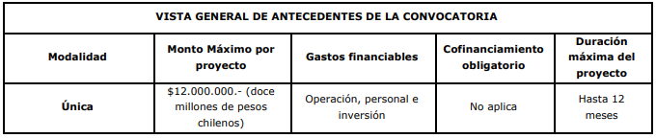
LÍNEA CULTURAS DE LOS PUEBLOS ORIGINARIOS -
FONDART REGIONAL
Si consideras solicitar financiamiento para imprevistos, recuerda que éstos no pueden exceder el 2% (dos por ciento) del valor total solicitado al Fondo.

Slide 28
LÍNEA CULTURAS DE LOS PUEBLOS ORIGINARIOS -
FONDART REGIONAL
REGIÓN | Modalidad Única
Arica y Parinacota | $36.000.000
Tarapacá | $50.000.000
Antofagasta | $36.000.000
Atacama | $23.000.000
Coquimbo | $24.000.000
Valparaíso | $40.000.000
Metropolitana | $40.000.000
O'Higgins | $22.390.280
Maule | $20.000.000
Ñuble | $10.000.000
Biobío | $36.000.000
La Araucanía | $80.000.000
Los Ríos | $12.000.000
Los Lagos | $45.000.000
Aysén | $21.179.271
Magallanes | $17.649.392

Slide 29
LÍNEA CULTURAS DE LOS PUEBLOS ORIGINARIOS -
FONDART REGIONAL
Documentos mínimos de postulación:
Autorización de derechos de autor/a (si corresponde)
Individualización de directores/as, administradores/as, representantes, constituyentes, accionistas y/o socios/as titulares, según sea el caso (si corresponde)
Acreditación de pertenencia a pueblos originarios
Documento de existencia legal (si corresponde).
Documentos necesarios para la evaluación:
Cartas de compromiso de los/as integrantes del “equipo de trabajo” (si corresponde)
Carta de consentimiento de Comunidad Indígena (si corresponde)
Compromisos de exhibición y/o difusión (si corresponde)
Propuesta creativa (para proyectos de creación y producción o sólo producción)
Programa de formación y/o intercambio (para proyectos de acciones formativas)
Soportes de difusión (para proyectos de difusión)

Slide 30
LÍNEA CULTURAS DE LOS PUEBLOS ORIGINARIOS -
FONDART REGIONAL
Criterios de Evaluación:
CRITERIOS | PORCENTAJES
ANTECEDENTES Y CONCORDANCIA DE LA POSTULACIÓN | 20%
VIABILIDAD | 30%
CURRÍCULO | 10%
IMPACTO POTENCIAL | 40%

Slide 31
LÍNEA CULTURAS DE LOS PUEBLOS ORIGINARIOS -
FONDART REGIONAL
Criterios de Evaluación:
CRITERIOS | PORCENTAJES
ANTECEDENTES Y CONCORDANCIA DE LA POSTULACIÓN | 20%
VIABILIDAD | 30%
CURRÍCULO | 10%
IMPACTO POTENCIAL | 40%
Criterios de Selección:
De mayor a menor puntaje obtenido en la evaluación.
Ante proyectos de igual puntaje e insuficiente disponibilidad presupuestaria se utilizarán los siguientes criterios en el orden que se indica: (i) se seleccionará el proyecto que hubiese obtenido un mayor puntaje en la evaluación del criterio Impacto Potencial; (ii) se seleccionará el proyecto que hubiese obtenido un mayor puntaje en la evaluación del criterio Viabilidad; y (iii) se seleccionará el proyecto que hubiese obtenido un mayor puntaje en la evaluación del criterio Antecedentes y Concordancia de la postulación; y (iv) se seleccionará el proyecto que hubiese obtenido un mayor puntaje en la evaluación del criterio Currículo.

Slide 32
LÍNEA CULTURAS REGIONALES - FONDART REGIONAL

Slide 33
LÍNEA CULTURAS REGIONALES - FONDART REGIONAL
Fomenten y promuevan el respeto y la valoración de las diversas expresiones artísticas y de las culturas tradicionales y populares en sus distintas manifestaciones culturales existentes en un territorio o comunidad que articulen sentido en post de una identidad común
Generen impacto en la comunidad a la que se dirigen y en el territorio en el que se inscriben.
Aporten a la puesta en valor, promoción, fomento del arte popular, reconocimiento a la importancia de los cultores, memoria y diversidad identitaria regional, recopilación del arte popular o de las culturas tradicionales locales, intercambio intercultural, que releven los polos de desarrollo turístico y que potencien a la región como un territorio creativo.
Proyectos de creación y producción, sólo producción, difusión, acciones formativas e investigación.
Disciplinas que financia Fondart: Artes Visuales, Fotografía, Nuevos Medios, Artesanía, Diseño y Arquitectura, Patrimonio Cultural, Pueblos Originarios, Turismo Cultural y Folclor.

Slide 34
LÍNEA CULTURAS REGIONALES - FONDART REGIONAL
Fomenten y promuevan el respeto y la valoración de las diversas expresiones artísticas y de las culturas tradicionales y populares en sus distintas manifestaciones culturales existentes en un territorio o comunidad que articulen sentido en post de una identidad común
Generen impacto en la comunidad a la que se dirigen y en el territorio en el que se inscriben.
Aporten a la puesta en valor, promoción, fomento del arte popular, reconocimiento a la importancia de los cultores, memoria y diversidad identitaria regional, recopilación del arte popular o de las culturas tradicionales locales, intercambio intercultural, que releven los polos de desarrollo turístico y que potencien a la región como un territorio creativo
Proyectos de creación y producción, sólo producción, difusión, acciones formativas e investigación.
Disciplinas que financia Fondart: Artes Visuales, Fotografía, Nuevos Medios, Artesanía, Diseño y Arquitectura, Patrimonio Cultural, Pueblos Originarios, Turismo Cultural y Folclor.
Deberás postular tu proyecto en la región correspondiente al
lugar en que lo ejecutarás.

Slide 35
LÍNEA CULTURAS REGIONALES - FONDART REGIONAL
16 modalidades correspondientes a cada una de las regiones del país.
REGIÓN | Modalidad
Arica y Parinacota | Salvaguardia Cultural del Pueblo Tribal Afrodescendiente
Tarapacá | Fiestas Tradicionales de Identidad Tarapaqueña
Antofagasta | Modalidad de Identidad Regional
Atacama | Fomento a la Memoria e Identidad Cultural
Coquimbo | Identidad Regional
Valparaíso | Fortalecimiento de las Expresiones Artísticas - Culturales de la Ruralidad
Metropolitana | Identidad Cultural
O'Higgins | Identidad Regional y Turismo Cultural
Maule | Memoria Histórica Artística y Cultural
Ñuble | Identidad Regional y Turismo Cultural

Slide 36
LÍNEA CULTURAS REGIONALES - FONDART REGIONAL
16 modalidades correspondientes a cada una de las regiones del país.
REGIÓN | Modalidad
Biobío | Participación y Consumo Cultural
La Araucanía | Redes de Artes y Culturas
Los Ríos | Turismo Cultural
Los Lagos | Investigación de lo Femenino en la Identidad
Aysén | Fomento del Turismo Cultural
Magallanes | Identidad Cultural Territorial

Slide 37
LÍNEA CULTURAS REGIONALES - FONDART REGIONAL
QUIENES PUEDEN POSTULAR
Personas Naturales, con residencia en la región en la cual postula
Personas Jurídicas, con residencia en la región en la cual postula
Las modalidades correspondientes a las regiones de O'Higgins, La Araucanía, Los Ríos y Magallanes, no establecen dentro de sus requisitos que el/la responsable del proyecto deba residir en la región.

Slide 38
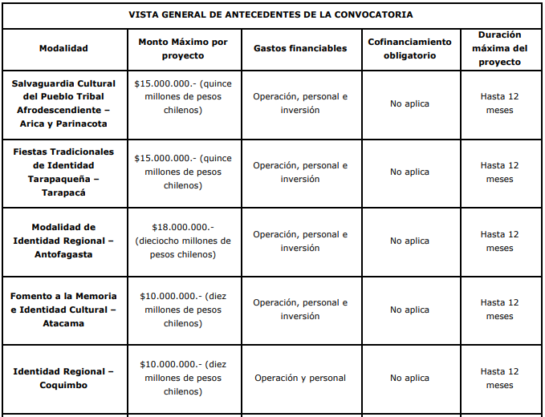
LÍNEA CULTURAS REGIONALES - FONDART REGIONAL
Si consideras solicitar financiamiento para imprevistos, recuerda que éstos no pueden exceder el 2% (dos por ciento) del valor total solicitado al Fondo.

Slide 39

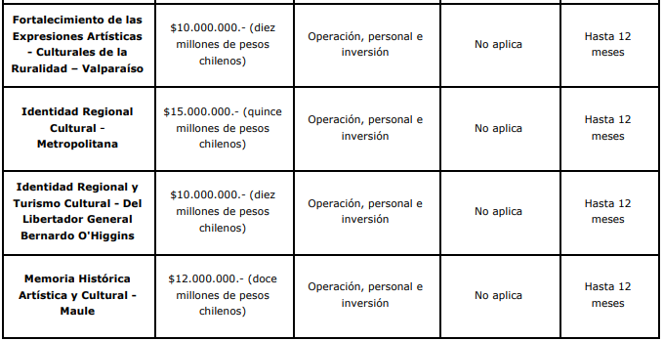
LÍNEA CULTURAS REGIONALES - FONDART REGIONAL
Si consideras solicitar financiamiento para imprevistos, recuerda que éstos no pueden exceder el 2% (dos por ciento) del valor total solicitado al Fondo.

Slide 40
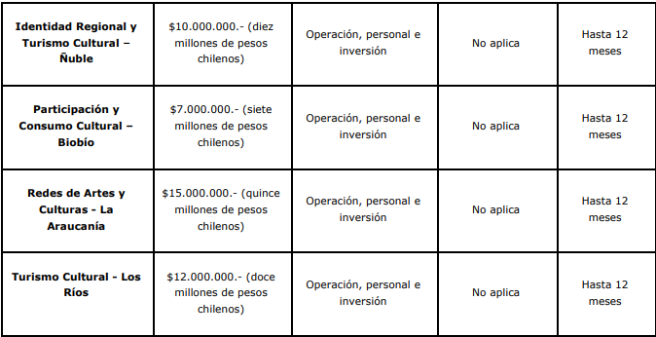
LÍNEA CULTURAS REGIONALES - FONDART REGIONAL
Si consideras solicitar financiamiento para imprevistos, recuerda que éstos no pueden exceder el 2% (dos por ciento) del valor total solicitado al Fondo.

Slide 41
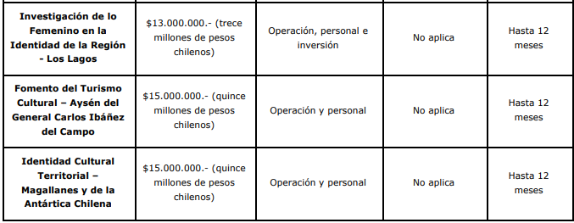
LÍNEA CULTURAS REGIONALES - FONDART REGIONAL
Si consideras solicitar financiamiento para imprevistos, recuerda que éstos no pueden exceder el 2% (dos por ciento) del valor total solicitado al Fondo.

Slide 42
LÍNEA CULTURAS REGIONALES - FONDART REGIONAL
REGIÓN | Monto por Modalidad
Arica y Parinacota | $36.000.000
Tarapacá | $15.000.000
Antofagasta | $50.000.000
Atacama | $50.000.000
Coquimbo | $50.000.000
Valparaíso | $75.000.000
Metropolitana | $60.000.000
O'Higgins | $35.000.000
Maule | $35.000.000
Ñuble | $57.390.280
Biobío | $35.000.000
La Araucanía | $75.000.000
Los Ríos | $60.000.000
Los Lagos | $52.000.000
Aysén | $101.660.501
Magallanes | $88.246.963

Slide 43
LÍNEA CULTURAS REGIONALES - FONDART REGIONAL
Documentos mínimos de postulación:
Deberás adjuntar al FUP los documentos mínimos de postulación a fin de respaldar tu postulación. Estos documentos resguardan aspectos mínimos de cada uno de los proyectos postulados, por lo que deberás presentarlos únicamente en la etapa de postulación.
La lista de documentos, tiene carácter taxativo, por lo que en caso de faltar cualquiera de ellos, tu proyecto será declarado fuera de convocatoria, así que te aconsejamos revisar detenidamente que tu postulación cuente con todos estos documentos antes de enviarla.
Documentos necesarios para la evaluación:
Deberás adjuntar al FUP los documentos necesarios para la etapa de evaluación a fin de respaldar tu postulación. Estos documentos son indispensables para la correcta ejecución de tu proyecto considerando el contenido del mismo, la naturaleza de la presente convocatoria y los criterios de evaluación y selección señalados en las presentes bases, por lo que deberás presentarlos únicamente en la etapa de postulación.
La lista de documentos, tiene carácter taxativo, por lo que en caso de faltar cualquiera de ellos, afectará el puntaje de evaluación de tu proyecto, así que te aconsejamos revisar detenidamente que tu postulación cuente con todos estos documentos antes de enviarla.

Slide 44
LÍNEA CULTURAS REGIONALES - FONDART REGIONAL
Criterios de Evaluación: Modalidad de Salvaguardia Cultural del Pueblo Tribal Afrodescendiente – Arica y Parinacota; Modalidad de Fiestas Tradicionales de Identidad Tarapaqueña – Tarapacá; Modalidad de Identidad Regional – Antofagasta; Modalidad de Fomento a la Memoria e Identidad Cultural – Atacama; Modalidad de Identidad Regional – Coquimbo; Modalidad de Fortalecimiento de las Expresiones Artísticas - Culturales de la Ruralidad – Valparaíso; Modalidad de Identidad Regional y Turismo Cultural - Del Libertador General Bernardo O'Higgins; Modalidad de Memoria Histórica Artística y Cultural - Maule; Modalidad de Identidad Regional y Turismo Cultural – Ñuble; Modalidad de Participación y Consumo Cultural – Biobío; Modalidad de Turismo Cultural - Los Ríos; Modalidad de Investigación de lo Femenino en la Identidad de la Región - Los Lagos; Modalidad de Fomento del Turismo Cultural – Aysén del General Carlos Ibáñez del Campo; Modalidad Identidad Cultural Territorial – Magallanes y de la Antártica Chilena
CRITERIOS | PORCENTAJES
ANTECEDENTES Y CONCORDANCIA | 20%
VIABILIDAD | 30%
CURRÍCULO | 10%
IMPACTO POTENCIAL | 40%

Slide 45
LÍNEA CULTURAS REGIONALES - FONDART REGIONAL
Criterios de Evaluación: Modalidad de Identidad Regional Cultural – Región Metropolitana
CRITERIOS | PORCENTAJES
ANTECEDENTES Y CONCORDANCIA | 15%
VIABILIDAD | 25%
CURRÍCULO | 25%
IMPACTO POTENCIAL | 35%

Slide 46
LÍNEA CULTURAS REGIONALES - FONDART REGIONAL
Criterios de Evaluación: Modalidad de Redes de Artes y Culturas - La Araucanía
CRITERIOS | PORCENTAJES
COHERENCIA | 25%
CURRÍCULO | 15%
PRESUPUESTO | 15%
CALIDAD | 30%
DESCENTRALIZACIÓN | 15%

Slide 47
LÍNEA CULTURAS REGIONALES - FONDART REGIONAL
Criterios de Selección: Modalidad de Salvaguardia Cultural del Pueblo Tribal Afrodescendiente – Arica y Parinacota; Modalidad de Fiestas Tradicionales de Identidad Tarapaqueña – Tarapacá; Modalidad de Identidad Regional – Antofagasta; Modalidad de Fomento a la Memoria e Identidad Cultural – Atacama; Modalidad de Identidad Regional – Coquimbo; Modalidad de Fortalecimiento de las Expresiones Artísticas - Culturales de la Ruralidad – Valparaíso; Modalidad de Identidad Regional y Turismo Cultural - Del Libertador General Bernardo O'Higgins; Modalidad de Memoria Histórica Artística y Cultural - Maule; Modalidad de Identidad Regional y Turismo Cultural – Ñuble; Modalidad de Participación y Consumo Cultural – Biobío; Modalidad de Turismo Cultural - Los Ríos; Modalidad de Investigación de lo Femenino en la Identidad de la Región - Los Lagos; Modalidad de Fomento del Turismo Cultural – Aysén del General Carlos Ibáñez del Campo; Modalidad Identidad Cultural Territorial – Magallanes y de la Antártica Chilena
De mayor a menor puntaje obtenido en la evaluación, considerando la selección del 60% de proyectos que incluyan en sus equipos de trabajo una mayor cantidad de mujeres (50%+1).
Una vez cumplido con lo anterior o en caso que no existan suficientes proyectos elegibles para cumplir con el criterio de selección del punto anterior, se seleccionarán los proyectos de mayor a menor puntaje obtenido en la evaluación.
Ante proyectos de igual puntaje e insuficiente disponibilidad presupuestaria se utilizarán los siguientes criterios en el orden que se indica: (i) se seleccionará el proyecto que hubiese obtenido un mayor puntaje en la evaluación del criterio Impacto Potencial; (ii) se seleccionará el proyecto que hubiese obtenido un mayor puntaje en la evaluación del criterio Viabilidad; y (iii) se seleccionará el proyecto que hubiese obtenido un mayor puntaje en la evaluación del criterio Antecedentes y Concordancia; y (iv) se seleccionará el proyecto que hubiese obtenido un mayor puntaje en la evaluación del criterio Currículo.

Slide 48
LÍNEA CULTURAS REGIONALES - FONDART REGIONAL
Criterios de Selección: Modalidad de Identidad Regional Cultural – Región Metropolitana
De mayor a menor puntaje obtenido en la evaluación, considerando la selección del 60% de proyectos que incluyan en sus equipos de trabajo una mayor cantidad de mujeres (50%+1).
Una vez cumplido con lo anterior o en caso que no existan suficientes proyectos elegibles para cumplir con el criterio de selección del punto anterior, se seleccionarán los proyectos de mayor a menor puntaje obtenido en la evaluación.
Ante proyectos de igual puntaje e insuficiente disponibilidad presupuestaria se utilizarán los siguientes criterios en el orden que se indica: (i) se seleccionará el proyecto que hubiese obtenido un mayor puntaje en la evaluación del criterio Impacto Potencial; (ii) se seleccionará el proyecto que hubiese obtenido un mayor puntaje en la evaluación del criterio Viabilidad; y (iii) se seleccionará el proyecto que hubiese obtenido un mayor puntaje en la evaluación del criterio Currículo; y (iv) se seleccionará el proyecto que hubiese obtenido un mayor puntaje en la evaluación del criterio Antecedentes y Concordancia de la postulación.

Slide 49
LÍNEA CULTURAS REGIONALES - FONDART REGIONAL
Criterios de Selección: Modalidad de Redes de Artes y Culturas - La Araucanía
De mayor a menor puntaje obtenido en la evaluación, considerando la selección del 60% de proyectos que incluyan en sus equipos de trabajo una mayor cantidad de mujeres (50%+1).
Una vez cumplido con lo anterior o en caso que no existan suficientes proyectos elegibles para cumplir con el criterio de selección del punto anterior, se seleccionarán los proyectos de mayor a menor puntaje obtenido en la evaluación.
Ante proyectos de igual puntaje e insuficiente disponibilidad presupuestaria se utilizarán los siguientes criterios en el orden que se indica: (i) se seleccionará el proyecto que hubiese obtenido un mayor puntaje en la evaluación del criterio Calidad; (ii) se seleccionará el proyecto que hubiese obtenido un mayor puntaje en la evaluación del criterio Coherencia; y (iii) se seleccionará el proyecto que hubiese obtenido un mayor puntaje en la evaluación del criterio Currículo; y (iv) se seleccionará el proyecto que hubiese obtenido un mayor puntaje en la evaluación del criterio Presupuesto; y (v) se seleccionará el proyecto que hubiese obtenido un mayor puntaje en la evaluación del criterio Descentralización.

Slide 50
LÍNEA CREACIÓN ARTÍSTICA - FONDART NACIONAL

Slide 51
LÍNEA CREACIÓN ARTÍSTICA - FONDART NACIONAL
financiamiento total o parcial para proyectos de creación y producción presentados por creadores/as y artistas en las disciplinas que financia esta línea.
para iniciativas que promuevan y contribuyan al desarrollo de la creación artística, con alcance y desarrollo cultural territorial.
Podrás considerar las acciones que involucran el proceso creativo de una obra, como también todos los elementos que impliquen la materialización de una obra o serie de obras.

Slide 52
LÍNEA CREACIÓN ARTÍSTICA - FONDART NACIONAL
financiamiento total o parcial para proyectos de creación y producción presentados por creadores/as y artistas en las disciplinas que financia esta línea.
para iniciativas que promuevan y contribuyan al desarrollo de la creación artística, con alcance y desarrollo cultural territorial.
Podrás considerar las acciones que involucran el proceso creativo de una obra, como también todos los elementos que impliquen la materialización de una obra o serie de obras.
En esta línea no se financian concursos de Arquitectura
No podrás postular proyectos que se relacionen con la intervención o creación de infraestructura fija o móvil
Para proyectos de Arquitectura, se excluye la presentación de ejercicios académicos
Para el caso de la construcción de infraestructura efímera, temporal o intervenciones en el espacio público, se exigirá la presentación de los permisos correspondientes, establecidos por la normativa nacional vigente
Para aquellos proyectos que se desarrollan mayormente en el extranjero, deberás considerar la producción y exhibición de obra en territorio nacional.

Slide 53
LÍNEA CREACIÓN ARTÍSTICA - FONDART NACIONAL
MODALIDADES
Modalidad de Artes Visuales ​
Modalidad de Fotografía ​
Modalidad de Nuevos Medios ​
Modalidad de Arquitectura ​
Modalidad de Artesanía ​
Modalidad de Diseño ​
Modalidad de Interdisciplina
Quiénes pueden postular
Personas Naturales
Personas Jurídicas

Slide 54
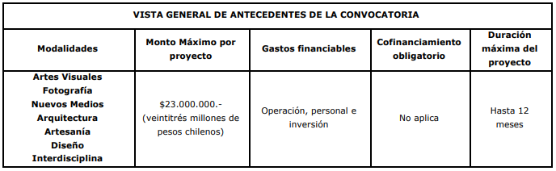
LÍNEA CREACIÓN ARTÍSTICA - FONDART NACIONAL
Si consideras solicitar financiamiento para imprevistos, recuerda que éstos no pueden exceder el 2% (dos por ciento) del valor total solicitado al Fondo.

Slide 55
LÍNEA CREACIÓN ARTÍSTICA - FONDART NACIONAL
Documentos mínimos de postulación:
Autorización de derechos de autor/a (si corresponde)
Individualización de directores/as, administradores/as, representantes, constituyentes, accionistas y/o socios/as titulares, según sea el caso (si corresponde)
Permiso para uso de espacio público (si corresponde).
Documento de existencia legal (si corresponde).
Documentos necesarios para la evaluación:
Cartas de compromiso de los/as integrantes del “equipo de trabajo” (si corresponde):
Carta de consentimiento de Comunidad Indígena (si corresponde).
Compromisos de exhibición y/o difusión (si corresponde).
Propuesta creativa.

Slide 56
LÍNEA CREACIÓN ARTÍSTICA - FONDART NACIONAL
Criterios de Evaluación:
CRITERIOS | PORCENTAJES
ANTECEDENTES Y CONCORDANCIA | 15%
VIABILIDAD | 20%
CURRÍCULO | 10%
CALIDAD | 30%
IMPACTO POTENCIAL | 25%

Slide 57
LÍNEA CREACIÓN ARTÍSTICA - FONDART NACIONAL
Criterios de Evaluación:
CRITERIOS | PORCENTAJES
ANTECEDENTES Y CONCORDANCIA | 15%
VIABILIDAD | 20%
CURRÍCULO | 10%
CALIDAD | 30%
IMPACTO POTENCIAL | 25%
Criterios de Selección:
De mayor a menor puntaje obtenido en la evaluación. Se seleccionará el proyecto que hubiese obtenido el más alto puntaje en su evaluación de cada región. Ante proyectos de igual puntaje y que cumplan con el criterio anterior en la misma región, se utilizarán los siguientes criterios de desempate en el orden que se indica: (i) que el/la responsable resida en una comuna distinta a la capital regional; (ii) que el proyecto contemple una mayor cantidad de mujeres en su equipo de trabajo; (iii) que los integrantes del equipo de trabajo residan en la región que se postula;
En caso de que no existan suficientes proyectos elegibles para cumplir con el criterio de selección del punto anterior, se seleccionarán los proyectos de mayor a menor puntaje obtenido en la evaluación, sin importar la región de residencia de la persona que postula; y
Ante proyectos de igual puntaje e insuficiente disponibilidad presupuestaria se utilizarán los siguientes criterios en el orden que se indica: (i) se seleccionará el proyecto que hubiese obtenido un mayor puntaje en la evaluación del criterio Calidad; (ii) se seleccionará el proyecto que hubiese obtenido un mayor puntaje en la evaluación del criterio Impacto Potencial; (iii) se seleccionará el proyecto que hubiese obtenido un mayor puntaje en la evaluación del criterio Viabilidad; (iv) se seleccionará el proyecto que hubiese obtenido un mayor puntaje en la evaluación del criterio Antecedentes y Concordancia; y (iv) se seleccionará el proyecto que hubiese obtenido un mayor puntaje en la evaluación del criterio Currículo.

Slide 58
LÍNEA INFRAESTRUCTURA CULTURAL -
FONDART NACIONAL

Slide 59
LÍNEA INFRAESTRUCTURA CULTURAL -
FONDART NACIONAL
proyectos que impulsen la habilitación de infraestructura y equipamiento (obra menor o de mantención) y mejoras en equipamiento (incluyendo dinámicas digitales) para el desarrollo de las actividades culturales y artísticas de las disciplinas que financia Fondart.
Regularización del inmueble.
En caso de que tu espacio incorpore en su programación a otras disciplinas artísticas, deberás dar cuenta de la programación permanente de las disciplinas que financia Fondart de al menos los últimos dos años en los documentos necesarios para la evaluación.
QUIENES PUEDEN POSTULAR
Sólo podrán postular a esta convocatoria los espacios ya existentes constituidos como persona jurídica chilena.
Personas Jurídicas
Se excluye la postulación de espacios itinerantes.
No consideraremos recursos para construcción de obra mayor a 100 m2.

Slide 60
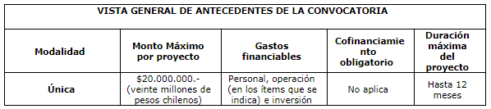
LÍNEA INFRAESTRUCTURA CULTURAL -
FONDART NACIONAL
Si consideras solicitar financiamiento para imprevistos, recuerda que éstos no pueden exceder el 2% (dos por ciento) del valor total solicitado al Fondo.

Slide 61
LÍNEA INFRAESTRUCTURA CULTURAL -
FONDART NACIONAL
Documentos mínimos de postulación:
Autorización de derechos de autor/a (si corresponde)
Individualización de directores/as, administradores/as, representantes, constituyentes, accionistas y/o socios/as titulares, según sea el caso (si corresponde)
Documento de existencia legal.
Documentos necesarios para la evaluación:
Cartas de compromiso de los/as integrantes del “equipo de trabajo” (si corresponde)
Carta de consentimiento de Comunidad Indígena (si corresponde)
Documentos requeridos en los casos de habilitación de la infraestructura existente o de infraestructura cultural de carácter temporal.
Documentos para los casos en que consideres equipamiento especializado.
Informe técnico del inmueble (si corresponde).
Plan de gestión y cronograma de uso del espacio.

Slide 62
LÍNEA INFRAESTRUCTURA CULTURAL -
FONDART NACIONAL
Criterios de Evaluación:
CRITERIOS | PORCENTAJES
ANTECEDENTES DE LA POSTULACIÓN Y VIABILIDAD | 50%
CURRÍCULO | 10%
IMPACTO POTENCIAL | 40%

Slide 63
LÍNEA INFRAESTRUCTURA CULTURAL -
FONDART NACIONAL
Criterios de Evaluación:
CRITERIOS | PORCENTAJES
ANTECEDENTES DE LA POSTULACIÓN Y VIABILIDAD | 50%
CURRÍCULO | 10%
IMPACTO POTENCIAL | 40%
Criterios de Selección:
De mayor a menor puntaje obtenido en la evaluación.
Ante proyectos de igual puntaje, se utilizarán los siguientes criterios de desempate en el orden que se indica: (i) que el/la responsable resida en una comuna distinta a la capital regional; (ii) que el proyecto contemple una mayor cantidad de mujeres en su equipo de trabajo; y (iii) que los integrantes del equipo de trabajo residan en la región que se postula.
Una vez cumplido con lo anterior o en caso que no existan suficientes proyectos elegibles para cumplir con el criterio de selección del punto anterior, se seleccionarán los proyectos de mayor a menor puntaje obtenido en la evaluación.
Ante proyectos de igual puntaje e insuficiente disponibilidad presupuestaria se utilizarán los siguientes criterios en el orden que se indica: (i) se seleccionará el proyecto que hubiese obtenido un mayor puntaje en la evaluación del criterio Antecedentes de Concordancia y Viabilidad, (ii) se seleccionará el proyecto que hubiese obtenido un mayor puntaje en la evaluación del criterio Impacto Potencial; y (iii) se seleccionará el proyecto que hubiese obtenido un mayor puntaje en la evaluación del criterio Currículo.

Slide 64
CONSIDERACIONES
Con la finalidad de poder distribuir de mejor manera los recursos, podrás presentar sólo una postulación por línea. Para estos efectos sólo se considerará la última presentada según la hora y día de su envío, siendo declaradas fuera de convocatoria las demás.
En esta convocatoria no te exigiremos cofinanciamiento, pero deberás cubrir todos los demás gastos necesarios para la ejecución del proyecto y que no sean financiados por nosotros.
Disciplinas que financia este Fondo: artes visuales, fotografía, nuevos medios, arquitectura, diseño, artesanía.
Podrás realizar tu proyecto de manera online, presencial o mixto.
Personas Jurídicas: Chilenas de derecho público o privado, con o sin fines de lucro que mantengan una antigüedad de a lo menos dos años desde su constitución y cuyo objeto social sea pertinente con la actividad a desarrollar. Quedan expresamente excluidas las sociedades de hecho.
No consideraremos proyectos correspondientes a materias relativas al Fondo Nacional de Fomento del Libro y la Lectura; al Fondo de Fomento Audiovisual; al Fondo para el Fomento de la Música Nacional, al Fondo Nacional de Fomento y Desarrollo de las Artes Escénicas y al Fondo del Patrimonio Cultural.

Slide 65
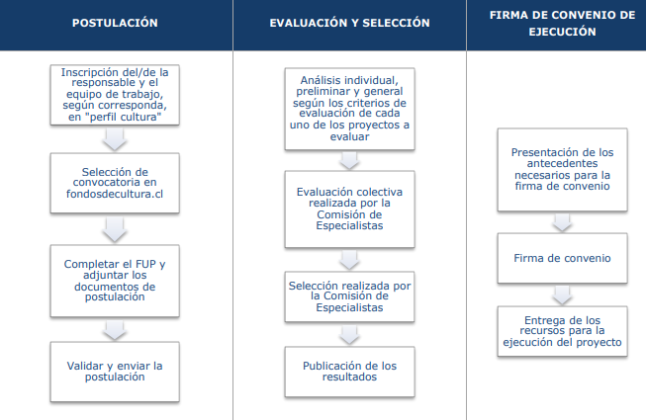
POSTULACIÓN A LA CONVOCATORIA

Slide 66
ESPECIALIDADES DE LAS DISCIPLINAS
Arquitectura
Temporal o efímera
Pintura
Escultura
Performance
Vitrales
Artesanía
Instalación
Dibujo
Grabado
Muralismo
Curtiembre y talabartería
Alfarería y cerámica
Textilería
Madera
Tallados
Luthería
Trabajo artesanal con vidrio
Cantería
Orfebrería y metales
Diseño
Fotografía
Nuevos Medios
Cestería y fibras vegetales
Gráfico
Servicios
Industrial
Vestuario
Ambientes
Productos
Ilustración
Conceptual / De autor
Documental
Arte medial
Arte sonoro
Difusión Cultural
Artes Visuales

Slide 67
Si tienes dudas, te sugerimos revisar las preguntas frecuentes que se encuentran disponibles en el siguiente link:​
https://www.fondosdecultura.cl/ayuda/preguntas-frecuentes-fondos/ ​
También puedes hacernos llegar tus consultas utilizando el formulario que se encuentra en el siguiente link:​
​
Sistema de Información y Atención Ciudadana​
https://siac.cultura.gob.cl/formulariosiac
Envía tu proyecto con anticipación, no dejes tu postulación para los últimos días​
Recuerda que ninguna capacitación o charla, reemplazará una correcta lectura de las bases de concurso

